Slide 1
Тесты (типы тестов, организация тестов, создание тестов)
Урок 9

Slide 2
План
1. Определения.
2. Организация тестов.
3. Виды тестовых случаев.
4. Структура тестовых случаев.
5. Жизненный цикл тест кейса.
6. Создание тест кейсов в TestLink.

Slide 3
Определения.
Тест дизайн (Test Design) – это этап процесса тестирования ПО, на котором проектируются и создаются тестовые случаи (Test Case), в соответствии с определёнными ранее критериями качества и целями тестирования.
Тестовый набор (Test Suite) - это набор тестов реализующих бизнес-задачу, выполняемую тестируемой системой. Тестовый набор включает в себя, кроме тестовых сценариев, ещё и тестовые данные и правила их генерации.
На примере Test Suite можно рассмотреть так:
Test Suite - это кирпичная стена,
Test Case – это один кирпич из стены.

Slide 4
Организация тестов.
Тестовый случай (Test Case) - это артефакт, описывающий совокупность шагов, конкретных условий и параметров, необходимых для проверки реализации тестируемой функции или её части.
Структура тест кейса имеет следующий вид:
Выполняемое действие (Action)
Ожидаемый результат (Expected result)
Результат теста (Test result)
Пример:
Название кейса и его номер
Выполняемое действие | Ожидаемый результат | Результат прохождения кейса (passed/failed/blocked)
Нажать на кнопку "Войти". | Происходит переход на страницу "Authentication". | Passed

Slide 5
Виды тестовых случаев.
Тест кейсы разделяют по ожидаемому результату на позитивные и негативные:
- Позитивный тест кейс использует только корректные данные и проверяет, что приложение правильно выполнило вызываемую функцию.
- Негативный тест кейс оперирует как корректными так и некорректными данными (минимум 1 некорректный параметр) и ставит целью проверку исключительных ситуаций , а также проверяет, что вызываемая приложением функция не выполняется при срабатывании валидатора.

Slide 6
Структура Тестовых Случаев
Каждый тест кейс имеет 3 основные составляющие:
- PreConditions(Предусловия) – список действий, которые приводят систему к состоянию пригодному для проведения основной проверки. Либо список условий, выполнение которых говорит о том, что система находится в пригодном для проведения основного теста состояния.
- Test Case Description(Описание тестового случая) – список действий, переводящих систему из одного состояния в другое, для получения результата, на основании которого можно сделать вывод о удовлетворении реализации, поставленным требованиям .
- PostConditions(Постусловия) –список действий, которые возвращают систему в первоначальное состояние.
Примечание: Post Conditions не является обязательной частью. Эта часть актуальна при автоматизированном тестировании, когда за один прогон можно наполнить базу даннях множеством некорректных документов. Поэтому желательно возвращать систему в первоначальное состояние.

Slide 7
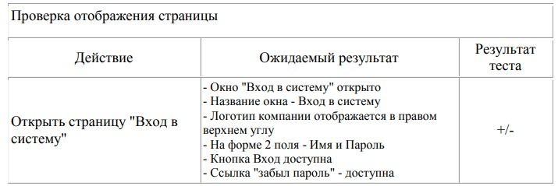
Есть много разных мнений об уровне детализации при написании тест кейсов, а также количестве проверок в одном тест кейсе. Все они по своему правильные, но главное - это то, что уровень детализации тест кейсов должен быть таков, чтобы обеспечивать разумное соотношение времени прохождения к тестовому покрытию.
Пример тест кейса 1:

Slide 8
Пример тест кейса 2:
Название: Проверка отображения страницы
Действие: Открыть страницу "Вход в систему"
Проверка: Проверьте, что отображаемая страница соответствует странице на рисунке 1 (и прилагаем изображение страницы "Вход в систему")
В примере 1 и 2 покрытие будет одинаковым, но вот время, которое потребуется для прохождения, будет разным. Второй пример нагляднее и проще.
Решение о виде тест кейса и детализации его описания принимает человек, ответственный за его создание - Тест Дизайнер или Тест Аналитик, который имеет опыт практического применения техник тест дизайна. Во многих компаниях нет штатного тест дизайнера, а написание тест кейсов доверяется обычным тестировщикам, что в случае недостаточной квалификации может привести к переделыванию тест кейсов.

Slide 9
Для того чтобы команда тестирования работала сплоченно и не отвлекалась по вопросам оформления тест кейсов, у всех должен быть единый шаблон или подход к их написанию.
Тест кейс должен быть однозначным и понятным - значение каждой фазы и слова, должно пониматься в единственно возможном смысле. Не используйте слова «плохо», «хорошо», «очевидно».
Тест кейс не должен быть слишком простым или слишком сложным, не используйте длинных, запутанных сложноподчинённых предложений (лучше разделить один шаг на несколько), сленга, метафор и аллегорий.
Текст должен быть точно определённым - тестироваться должно только, то, что описано в целях, не затрагивать другие области.
Тест кейс должен быть унифицированным – в рамках одного тест кейса использовать одни и те же термины, обозначения.
Тест кейс должен проверять одну функциональность и содержать до 10-ти шагов. Тест кейсов не должно быть слишком много, т.к. их потом трудно будет поддерживать.
Тест кейс-это как сценарий, по которому мы будем что-то проверять, они нужны для того чтобы не терять бдительность. Также тест кейсы используются для написания автотестов

Slide 10
Ниже приведены советы по написанию тест кейсов:
Разбейте функционал программы и начните составление тест кейсов для одной из её частей;
Используйте ранее составленные чек листы для создания общей структуры тест кейсов;
Начните с простых позитивных тестов; Помните о граничных значениях и классах эквивалентности;
Добавьте негативные тесты;
Уточните спорные моменты;
Подумайте, какие необычные сценарии можно проверить;
При необходимости измените, порядок тест кейсов, чтобы позитивные и приоритетные были на первом месте;
Не переходите к следующей части, пока не закончите предыдущую;
Используйте аналогичные тесты для остальных частей.

Slide 11
Практическое задание:
Напишите тест кейсы, для формы входа в почтовый ящик.
Ответ:
ТК1: Внешний вид страницы для входа в почту.
ТК2: Авторизация зарегистрированного пользователя с помощью корректных данных.
ТК3: Авторизация с помощью корректного логина и некорректного пароля зарегистрированного пользователя.
ТК4: Авторизация с помощью корректного логина и пароля незарегистрированного пользователя.
ТК5: Авторизация с пустыми полями логина и пароля

Slide 12
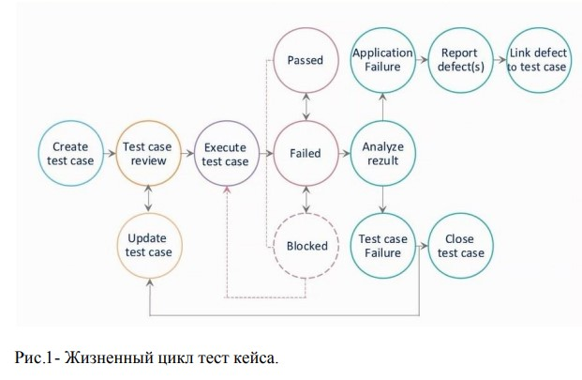
Жизненный цикл тест кейса
(Рисунок 1) очень похож на жизненный цикл бага. Вы создаете тест кейс, затем менеджер или заказчик проверяет тест кейсы, может их отредактировать, если были какие-то изменения в документации. После того как тест кейс отредактирован можно приступать к его выполнению. Формируют тестовые наборы, тестировщик проходит тест кейсы, выставляет статус ( пройден, не пройден, заблокирован). Если тест кейс не пройден, то необходимо при прохождении тест кейса писать новые комментарии и добавлять скриншоты, тем самым указывая на ошибку. В комментариях не описывается сам баг, а здесь пишется более краткий комментарий, например «Некорректно описаны шаги» или «Изменена документация. Устаревший тест кейс». Далее анализируется результат. Обновляется тест кейс, баг заносится в багтрекинговую систему. Ссылку на баг добавляют в комментарий к непройденному тест кейсу.

Slide 13
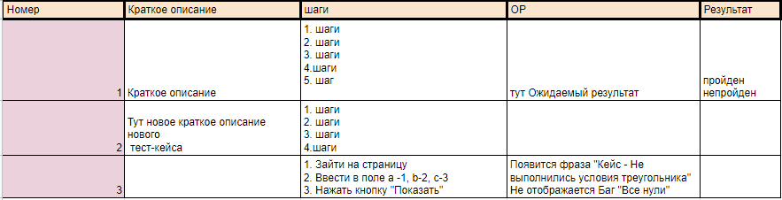
Шаблон тест кейса Вы можете скачать здесь
https://docs.google.com/spreadsheets/d/1ZkG5GW5C-R_BJU6eZcxwZSSsuH0xZ9y2NqFSp0IRAR0/edit#gid=335625805

Slide 14
Создание тест кейсов в TestLink.
Рассмотрим, где же мы можем хранить наши тест кейсы. Например, тест кейсы можно хранить в Excel, когда их сравнительно не много и пользуетесь ими только Вы.
А для всех остальных случаев существует множество различных программ для ведения тест кейсов, например TestRail, QaTraq. Самая ходовая из них - это TestLink.
Ещё одна причина, почему мы рассмотрим, и будем использовать для обучения TestLink, заключается в том, что это бесплатный сервис.
Атрибуты тест кейса в TestLink:
- ID
- Summary
- PreConditions (условие, которое необходимо выполнить для прохождения этого тест-кейса)
- Step actions (пишутся все шаги, которые необходимо выполнить)
- Expected Result( для каждого шага пишется ожидаемый результат)

